Slide 1
BALANÇO DO PROJETO
Sistema de Gestão de Organização de Conferências
Sara Nogueira - 20100868 Bernardo Pires - 30008234 Miguel Rico - 30008432 Christian Duarte - 30009280
Orientador: Prof. Adrian-Horia Dediu

Slide 2
ÍNDICE
INTRODUÇÃO
LISTA DE TAREFAS
PRINCIPAIS DIFICULDADES
PROJECT

Slide 3
01. Introdução
No presente documento apresentamos o ponto de situação das tarefas do projeto.
Projeto que visa a desenvolver uma aplicação web de gestão de conferências para ajudar um organizador a planear uma conferência, automatizando grande parte do processo. A aplicação desenvolvida tem como nome "Ual Conf".

Slide 4
Resumo do Projeto
Visando a gestão de conferências, a aplicação permite a gestão das mesmas nas seguintes fases: preparação, submissões, revisões e pré-conferência.
É desenvolvida em React e Node.js. A base de dados utilizada é PostgreSQL.

Slide 5
02. Lista de Tarefas
TAREFAS DE MARÇO
Planeamento Escolha e aprovação do Projeto, entrega de documentação, atribuição de tarefas Concluída
Inicialização do Projeto Análise do EasyChair, investigações gerais do funcionamento de um CMS (Conference Management System) Concluída

Slide 6
02. Lista de Tarefas
TAREFAS DE ABRIL
Levantamento de requisitos Linguagens/frameworks/bibliotecas Configuração GitHub, base de dados Concluída
Elaboração do Relatório - Em curso Configurações iniciais do Projeto React, Node.Js, bibliotecas Concluída
Desenvolvimento do Projeto Administrador - Concluída Página: Conferências pendentes Sessões do Utilizador - Concluídas Páginas: SignIn / SignUp, Principal, Meu Perfil, Minhas Conferências, Criação de Conferências, Footer

Slide 7
02. Lista de Tarefas
TAREFAS DE MAIO
TAREFAS DE JUNHO
Desenvolvimento do Projeto (Continuação) Configuração das Conferências Páginas: - Administração da conferência - Em curso - Envio de emails - Concluída - Conferência - Por iniciar - Submissões - Em curso - Revisão das Submissões - Por iniciar - Aceitação das submissões por parte do comitê - Por iniciar - Bidding - Por iniciar Página: Log de eventos - Por iniciar
Desenvolvimento do Projeto (Continuação) Testes de Desenvolvimento - Por iniciar
Integração entre os vários componentes da arquitetura do Sistema - Por iniciar Implementação do Projeto - Por iniciar Apresentação do Projeto - Por iniciar

Slide 8
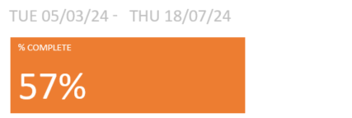
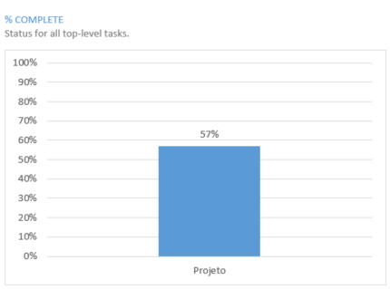
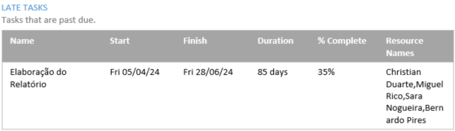
Balanço do Projeto
Em relação ao plano do Project, podemos afirmar que o projeto está avançado - 57% do projeto encontra-se concluído (figura 1). No entanto, a elaboração do Relatório encontra-se atrasada (figura 2).
Figura 2 - Tarefas atrasadas
Figura 1 - % de conclusão do Projeto

Slide 9
03. Principais dificuldades
Dificuldades: 1. Aprendizagem dos conceitos básicos de gestão de projeto; 2. Gestão de tarefas de equipa; 3. Aprendizagem de bibliotecas e frameworks.
Soluções: 1. Recurso ao website do EasyChair de forma a ultrapassar as dificuldades de conceitos; 2. Para a gestão de tarefas, foi utilizado o Project e o Trello; 3. Recurso a documentação e pesquisas pessoais.

Slide 10
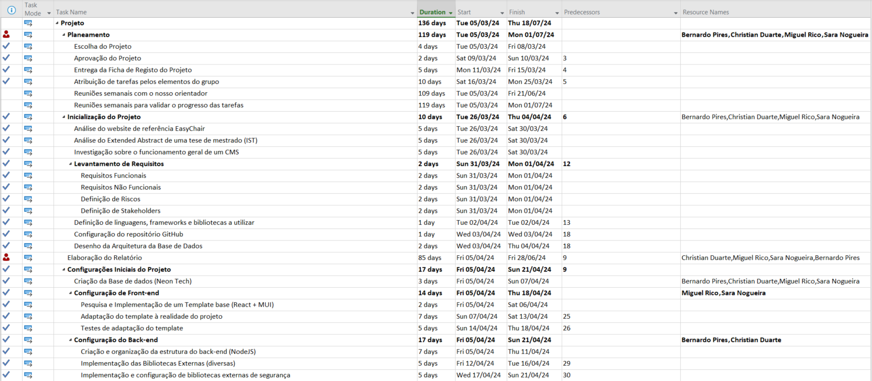
04. Project

Slide 11
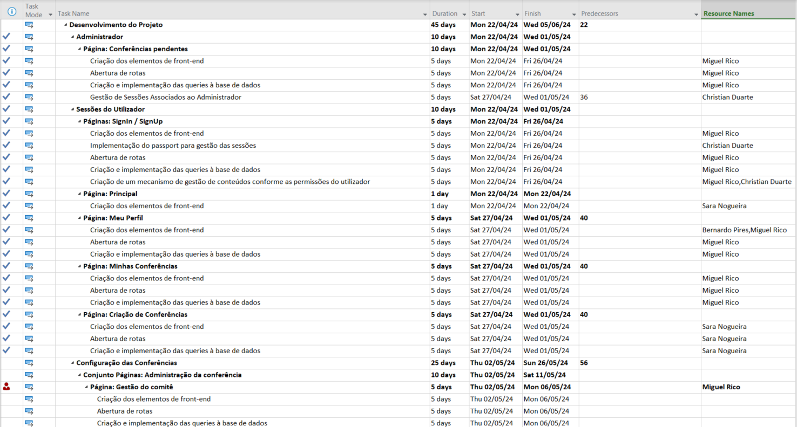

Slide 12
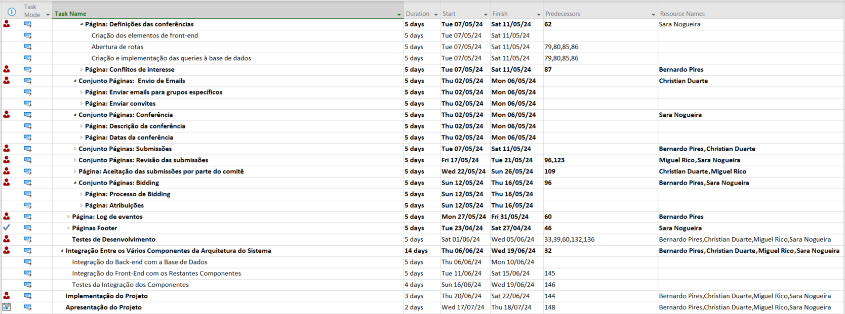
Fim

